Slide 1

Chủ đề: Khám phá bản thân
Bài 2: Nụ cười thân thiện
Notes:
MT:
- Biết mang lại niềm vui cho người khác và cho bản thân.
- HS nhận ra được nét thân thiện, tươi vui của các bạn trong tập thể lớp, đồng thời muốn học tập các bạn ấy.

Slide 2

Mục tiêu bài học
Nhận ra được nét thân thiện, tươi vui của các bạn trong tập thể lớp
Notes:
Qua tiết học ngày hôm nay các con sẽ biết nhận ra được nét thân thiện, tươi vui của các bạn trong tập thể lớp đồng thời biết mang lại niềm vui cho mình và người khác qua bài” Nụ cười thân thiện”

Slide 3

Khởi động
Notes:
Trước khi vào bài học chúng mình cùng chơi 1 trò chơi khởi động nhé.

Slide 4

Trò chơi: Bắt chước nụ cười
Các em bắt chước cười theo những hình ảnh sau đây:
Notes:
Trò chơi của cô có tên” Bắt chước nụ cười. Luật chơi như sau: Cô có 1 số hình ảnh mặt cười, nhiệm vụ của các bạn là quan sát thật kĩ hình ảnh của cô sau đó bắt chước và cười như trong ảnh nhé. Chúng mình đã sẵn sàng chơi chưa nào...

Slide 5





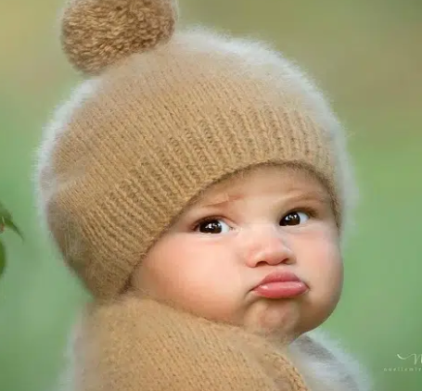
Notes:
Các con cùng quan sát hình ảnh đầu tiên và làm theo nào... Tiếp tục hình ảnh thứ 2....
(GV chiếu lần lượt ảnh có các kiểu cười khác nhau)
-GV nói: trò chơi vừa rồi rất thú vị phải không nào, có rất là nhiều kiểu cười khác nhau như cười tủm tỉm, cười mỉm, cười sặc sụa, cười tít mắt. Tất cả các kiểu cười này đều mang lại cho chúng ta những phút giây vui vẻ và thư giãn phải không nào?
+ cười tủm tỉm (cười không mở miệng, chỉ cử động môi 1 cách kín đáo)
+cười mỉm (cười hơi hé miệng và không thành tiếng)
+ cười sặc sụa (cười một cách thoải mái và phát ra những tiếng như khi bị sặc)
+cười tít mắt (khép gần kín mắt, trong trạng thái say mê, thích thú đến không còn nhìn thấy gì khác.cười bĩu môi,... YCHS bắt chước cười như trong ảnh.

Slide 6
Khám phá
Notes:
Bây giờ, cô trò mình cùng bước vào phần khám phá để xem tiết học này có điều gì thú vị đang chờ đón chúng ta nhé.
MT: HS nhận ra được nét thân thiện, tươi vui của các bạn trong tập thể lớp, đồng thời muốn học tập các bạn ấy.

Slide 7


Kể về những bạn trong lớp có nụ cười thân thiện
Em cảm thấy thế nào khi cười với mọi người và khi người khác cười với em?
Notes:
-GV nói: Trong lớp chúng ta, cô thấy có rất nhiều bạn có nụ cười thân thiện. Ai có thể k cho cô ể về những bạn trong lớp có nụ cười thân thiện nào...
- GV phỏng vấn những bạn được gọi tên:
+ Con cảm thấy thế nào? (Đúng rồi các con ạ, cô thấy các bạn cười rất là đẹp, rất là xinh đấy. Cô mong rằng lớp chúng mình luôn vui vẻ và hòa đồng, thân thiện với nhau. Ngoài ra khi chúng ta cười với mọi người và khi người khác cười với chúng ta thì chúng ta cảm thấy vui, thích thú, ấm áp, phấn khởi khi cười đúng không?
+ Kể các tình huống có thể cười thân thiện. (Ta cười khi được gặp bố mẹ, gặp bạn, được đi chơi, được tặng quà, khi nhìn thấy bạn cười, được quan tâm, được động viên, được yêu thương.)
Kết luận: Ta cảm thấy vui, thích thú, ấm áp, phấn khởi khi cười. Ta cười khi được gặp bố mẹ, gặp bạn, được đi chơi, được tặng quà, khi nhìn thấy bạn cười, được quan tâm, được động viên, được yêu thương.

Slide 8

Kể các tình huống có thể cười thân thiện.
Notes:
+ Kể các tình huống có thể cười thân thiện. (Ta cười khi được gặp bố mẹ, gặp bạn, được đi chơi, được tặng quà, khi nhìn thấy bạn cười, được quan tâm, được động viên, được yêu thương.)
Kết luận: Ta cảm thấy vui, thích thú, ấm áp, phấn khởi khi cười. Ta cười khi được gặp bố mẹ, gặp bạn, được đi chơi, được tặng quà, khi nhìn thấy bạn cười, được quan tâm, được động viên, được yêu thương.

Slide 9

Kể chuyện hoặc làm động tác vui nhộn.
Đọc nhanh các câu sau:
+ Đêm đông đốt đèn đi đâu đấy.
Đêm đông đốt đèn đi đãi đỗ đen đây.
+ Nồi đồng nấu ốc, nồi đất nấu ếch

Slide 10

Kết luận
Trong cuộc sống, ta luôn đón nhận niềm vui, nụ cười từ người khác và mang niềm vui, nụ cười cho người quanh ta.
Notes:
10

Slide 11
Mở rộng và tổng kết
Notes:
MT: Đưa ra các tình huống để giúp HS không quên giữ thái độ thân thiện, vui tươi với mọi người xung quanh.

Slide 12
Thể hiện nụ cười thân thiện
Sắm vai trong tình huống sau:
Khi đi sinh nhật bạn, bạn Phong chạy vội đến, vấp ngã, cáu kỉnh, nói lời khó nghe, khi chụp ảnh chung lại cau có.
Bạn Hoàng chạy vội, cũng vấp ngã, nhưng đứng dậy mỉm cười và nói một câu đùa với các bạn khác.
Cảm xúc của em sau khi sắm vai là gì?
Notes:
-GV đưa ra các tình huống: Cô có tình huống sau, chúng mình hãy suy nghĩ và cho cô biết xem cách xử lí của bạn Phong và Hoàng đã hợp lí chưa nhé.
-GV mời HS đọc tình huống
-GV nói: trong tình huống này, chúng mình đồng tính với bạn nhỏ nào?
- GV hỏi:
+ Vì sao bạn thứ hai cũng gặp chuyện bực mình mà vẫn tươi cười? ( Vì bạn ấy thân thiện.)
+ Lúc nào cũng tươi cười có dễ không? ( Phải có chút cố gắng, nghĩ tích cực, nghĩ đến người khác, không ích kỷ, muốn người khác dễ chịu…)
GV chốt nội dung: Các con ạ, trong cuộc sống có rất nhiều tình huống xảy ra, mỗi tình huống có nhiều cách xử lí khác nhau. Cô hi vọng tập thể lớp chúng ta luôn biết cách xử lí tình huống sao cho thân thiện, vui vẻ và hòa đồng nhé. Các con hãy suy nghĩ tích cực, không ích kỉ, có như vậy mình mới trở nên thân thiện và gần gũi được với mọi người xung quanh.

Slide 13


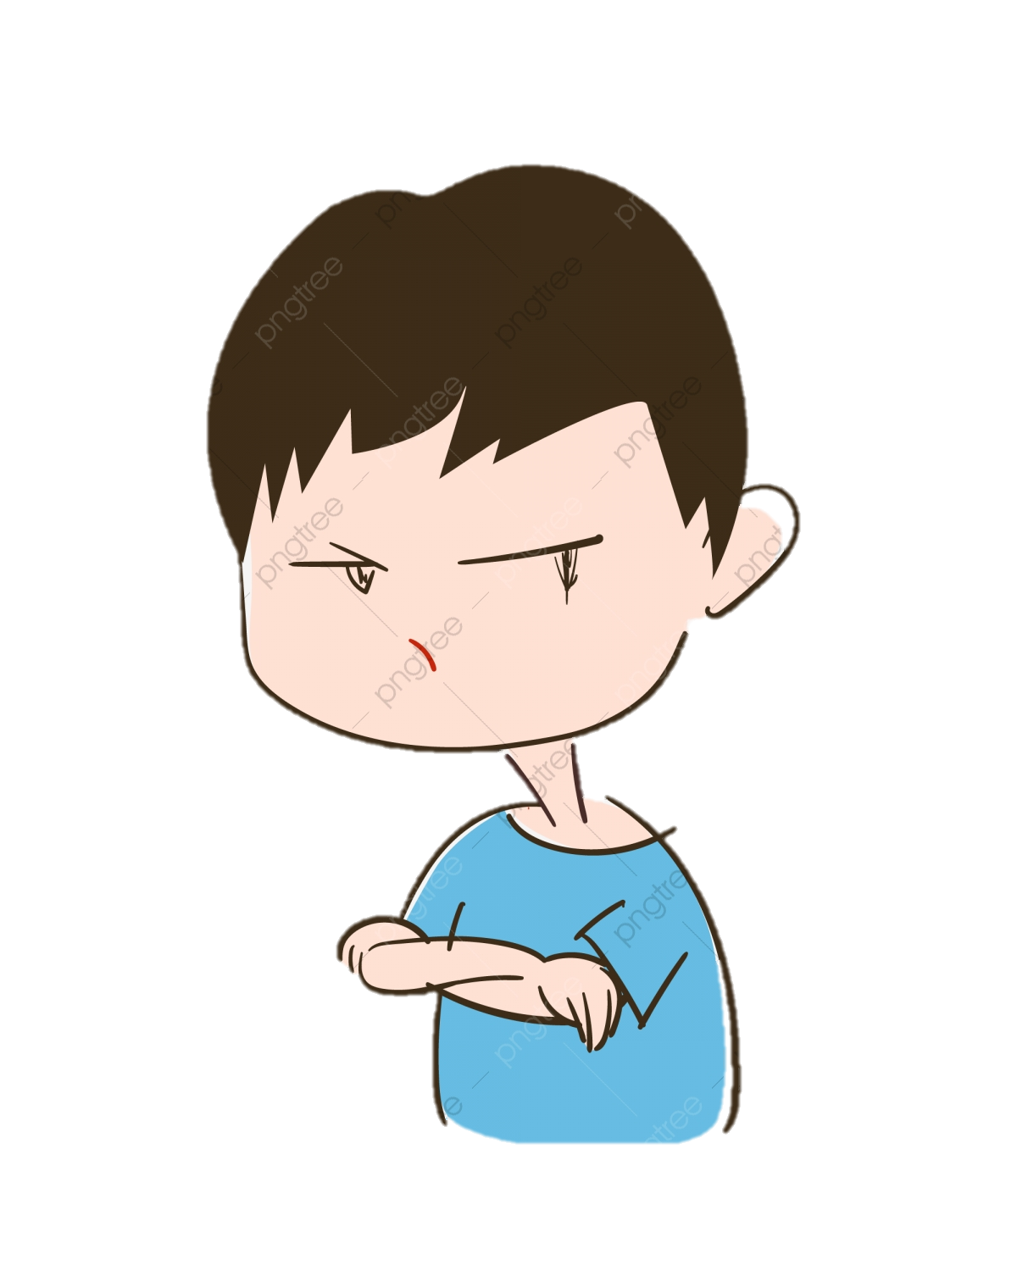

Notes:
-GV nói: trong tình huống này, chúng mình đồng tính với bạn nhỏ nào?
- GV hỏi:
+ Vì sao bạn thứ hai cũng gặp chuyện bực mình mà vẫn tươi cười? ( Vì bạn ấy thân thiện.)
+ Lúc nào cũng tươi cười có dễ không? ( Phải có chút cố gắng, nghĩ tích cực, nghĩ đến người khác, không ích kỷ, muốn người khác dễ chịu…)
GV chốt nội dung: Các con ạ, trong cuộc sống có rất nhiều tình huống xảy ra, mỗi tình huống có nhiều cách xử lí khác nhau. Cô hi vọng tập thể lớp chúng ta luôn biết cách xử lí tình huống sao cho thân thiện, vui vẻ và hòa đồng nhé. Các con hãy suy nghĩ tích cực, không ích kỉ, có như vậy mình mới trở nên thân thiện và gần gũi được với mọi người xung quanh.

Slide 14
Hoạt động sau giờ học
Notes:
Về nhà các con hãy kể cho bố mẹ nghe câu chuyện vui mà chúng mình đã từng được đọc hoặc đã từng được chứng kiến nhé.

Slide 15
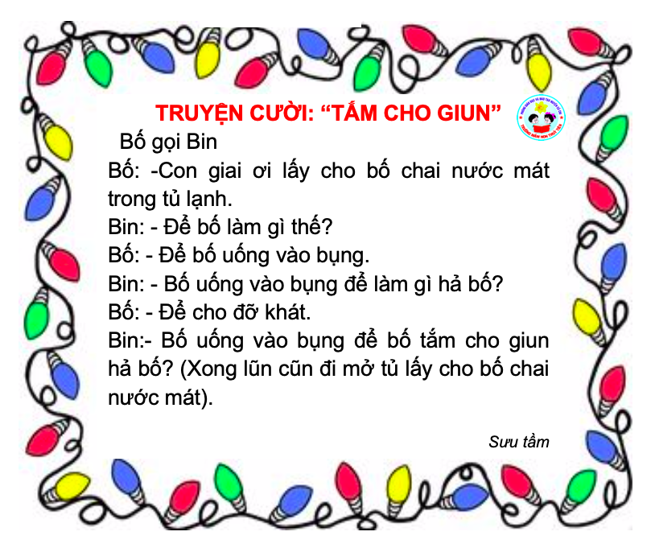
Câu chuyện vui
Notes:
-Cô sẽ kể cho các con nghe 1 câu chuyện (GV đọc)
-Câu chuyện rất là thú vị phải không nào? Chúng mình có thể kể lại câu chuyện này cho bố mẹ nghe nhé.

Slide 16

Củng cố bài học
Notes:
Qua tiết học ngày hôm nay cô đã giúp chúng mình nhận ra được nét thân thiện, tươi vui của các bạn trong tập thể lớp đồng thời biết mang lại niềm vui cho mình và người khác qua bài” Nụ cười thân thiện”

